Slide 1

ACOLHIMENTO
Formação Inicial e Continuada
SERVIÇO NACIONAL DE APRENDIZAGEM INDUSTRIAL
DR - SP
(Departamento Regional de São Paulo)
Escola SENAI
“Armando de Arruda Pereira”

Slide 2

ACOLHIMENTO: FIC
Bem-Vindo!
Nosso objetivo é acolher os alunos, para apresentar a proposta do curso e visita às instalações da escola.
Hoje você será informado sobre:
Uso do crachá: Para entrada e saída pelo portão da Rua Goitacazes; com catraca e vigilância, mediante apresentação do crachá;
Em caso de esquecimento: o vigilante de plantão poderá autorizar a entrada do(a) aluno(a), mediante anotação da ocorrência; ou encaminhar para a Secretaria;
Em caso de perda ou extravio: No caso de perda da identidade escolar (crachá) o aluno deverá solicitar junto a secretaria da escola novo crachá (taxa de R$15,00 para nova emissão), em caso de dano da mesma, será realizada a troca mediante a devolução da danificada;
OBS.: É expressamente proibida a permanência de pessoas estranhas nas dependências da escola. Assim sendo, não será permitida a presença de parentes, amigos e colegas no recinto escolar sem
a prévia autorização.

Slide 3
ACOLHIMENTO: FIC
Bem-Vindo!
Horários e regras: é fundamental respeitar os horários, conhecer e cumprir regras!
CANTINA:
- É terceirizada (os utensílios da mesma são de uso exclusivo dos usuários da Cantina);
- Atendimento nos horários de intervalo, antes e após as aulas;
- Encomendar / comprar antecipadamente (você não pega fila 2 vezes no intervalo);
- Decidir a compra antes de chegar no caixa (evita demora da fila);
- Comprar para vários colegas?
Não, pois interfere na rapidez do atendimento.
Alimentos:
- É proibido COMER e BEBER em ambientes de ensino (oficina, salas de aula e laboratórios);
Marmiteiro: utilizar com recipiente de alumínio e identificar;

Slide 4
ACOLHIMENTO: FIC
Bem-Vindo!
Limpeza: manter a limpeza da escola, em especial, banheiros, refeitório e jardins;
Encostar as cadeiras e não deixar sobre a mesa e chão do refeitório: copos, cascas de frutas e papéis;
Coleta Seletiva: locais apropriados para óleos lubrificantes, lâmpadas, papéis, plásticos, alumínio, materiais orgânicos etc;
Fumar no Recinto Escolar:
Não é permitido aos alunos, conforme Lei nº 13.541/09, que prevê no Artigo 2 Parágrafo 1 “...recintos de uso coletivo, total ou parcialmente fechados em qualquer dos seus lados por parede, divisória, teto ou telhado, ainda que provisórios, onde haja permanência ou circulação de pessoas” e no Parágrafo 2 “...a expressão “recintos de uso coletivo” compreende, dentre outros, os ambientes de trabalho, de estudo, de cultura...”;
Sanitários: utilizar sanitário identificados para alunos e manter a
ordem e a limpeza;

Slide 5
ACOLHIMENTO: FIC
Bem-Vindo!
A secretaria possui horário para atendimento de alunos: se encontra afixado no balcão interno;
A Biblioteca possui horário para atendimento de alunos: se encontra afixado na porta da mesma;
Postura: manter comportamento adequado nos diferentes ambientes da escola.
    Não gritar, não correr, não deitar no chão, etc.
    É proibido namorar nas dependências da escola.
    Cuide dos seus pertences
    Zelar pelo patrimônio da Escola.
“O uso do elevador é permitido as pessoas com deficiências
ou em casos especiais Sob orientação médica”.
ATENÇÃO: A escola mantém uma PROPOSTA PEDAGÓGICA para
todas as Linhas de Produtos Educacionais.

Slide 6
ACOLHIMENTO: FIC
Normas de permanência na escola
  Nas dependências da escola não é permitido:
  Uso de camisas sem manga;
  Uso de short, saias ou vestidos curtos;
  Fumar de acordo com a Lei Estadual nº 13541 de 07/05/2009;
  Jogar baralho;
  Uso de chinelos ou sandálias;
  Utilizar celular durante as aula;
  Trazer alimentos para as salas de aula, laboratórios e oficinas;
  Deitar nos bancos e muretas;
  Entrar nas salas de aula, laboratórios e/ou oficinas antes do horário previsto;
  Permanecer fora do ambiente de aula e/ou transitar pelas dependências da escola durante as horas de aula.
  OBS.: Uso de boné, touca ou capuz somente com AUTORIZAÇÃO da
  Coordenação.

Slide 7
ACOLHIMENTO: FIC
Normas de Utilização de Laboratórios e Oficinas
  Nos laboratórios e oficinas, por questões de higiene, segurança e saúde no trabalho, é proibido o uso de anéis, relógio, pulseiras, colares, correntes, brincos, piercings, gravata, blusa de manga até o punho, e outros objetos de adorno e de uso pessoal; assim como usar vestimenta inadequada durante o trabalho com máquinas, uma vez que os mesmos podem dar origem a acidentes.
  Uso Obrigatório:
  EPI – equipamento de proteção individual (óculos de segurança, calçado de segurança para eletricista, avental de raspa, luva de vaqueta, óculos para solda, se for o caso);
  Aquisição de Óculos de Segurança será orientada pelo professor do Curso.

Slide 8
ACOLHIMENTO: FIC
Normas de Utilização de Laboratórios e Oficinas
  Recomendações:
  Manter a ordem, limpeza e organização dos ambientes e equipamentos;
  Manter a disciplina e isenção de brincadeiras;
  Aguardar, sempre, a orientação do docente para iniciar qualquer atividade;
  Seguir as instruções de segurança;
  Trabalhar sempre em equipe;
  Respeitar os seus limites.

Slide 9
ACOLHIMENTO: FIC
Normas de Utilização de Ambientes de Ensino
Nos ambientes de ensino em geral é proibido:
- Usar trajes incompatíveis com as normas vigentes em cada ambiente de ensino, e uso de roupas e acessórios alusivos a TIMES (de futebol etc), de calças rasgadas, de calçado sem meia, uso de shorts, chinelos, sandálias, bonés e similares, camisetas regata e similares; enfim, vestimenta não compatível com o ambiente escolar;
- MP3 e similares.
OBS: é permitido o uso de bermuda (cobrindo o joelho, em sala de aula tradicional e laboratórios autorizados) exceto para as oficinas e laboratórios específicos.

Slide 10
ACOLHIMENTO: FIC
Direitos do Aluno
  Solicitar declaração para a comprovação de matrícula ou frequência nos cursos (secretaria da escola);
  Requerimento para desistência do curso, se for caso, de acordo com os critérios estabelecidos no Requerimento de Matrícula e Contrato de
  Prestação de Serviços Educacionais
Deveres do Aluno
Cuidar dos seus pertences;
Zelar pelo patrimônio da escola;
Cumprir os horários de aula e intervalos;
Colaborar com a coleta seletiva existente na unidade;
Manter a limpeza e a organização do ambientes;
Ler o requerimento de matrícula e Contrato de Prestação de Serviços Educacionais (ao assiná-lo você declara que esta ciente e atende os requisitos de acesso ao curso especialmente os itens relacionados a idade, escolaridade e
conhecimento técnico).

Slide 11
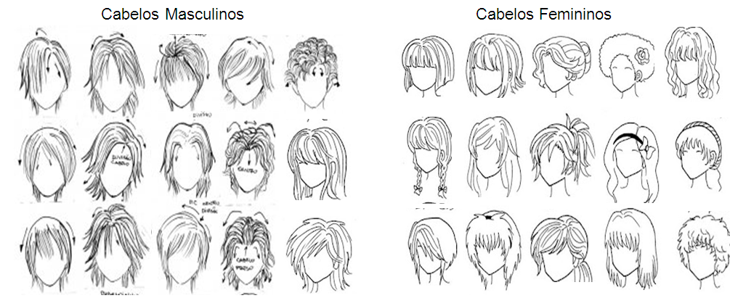
ACOLHIMENTO: FIC
Outras informações
As atividades realizadas em equipamentos com partes móveis ou rotativas necessitam de proteção para os cabelos, sendo assim deve ser utilizado redes de proteção. Cabelos com o comprimento que passe da parte superior da orelha deve utilizar a rede de proteção. Exemplos:

Slide 12
ACOLHIMENTO: FIC
Outras informações
Esclarecimento de dúvida(s) com relação a EPI, procurar:
Agente de Apoio ao Ensino (1º andar): Analice Florentino
(Horário: das 9h às 18h);
Assistente de Serviços Técnicos (1º andar): Gerson Junior
(Horário: das 12h30min às 21h30min)
Obs.: Eventualmente, você também poderá obter algumas informações na Secretaria.
Coordenador de FIC (térreo):
Evandro Campara(Horário: das 8h às 17h)

Slide 13
Sistema Integrado de Qualidade e Meio Ambiente

Slide 14
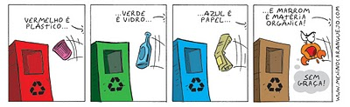
ACOLHIMENTO: FIC
Programa de Coleta Seletiva
O que você deve separar:
Pilhas e Baterias

Slide 15
ACOLHIMENTO: FIC
1.- Programas Ambientais de utilização consciente dos recursos
Recursos Naturais:
    - Água;
    - Energia;
    - Papel;
    - Óleo Vegetal ( Programa de Coleta de Óleo Vegetal): recolhemos o óleo vegetal e destinamos para ONG Triângulo que transforma este óleo usado em sabão. Programa aberto a todos.
2.- Programas Ambientais de controle de resíduos
Resíduos de Oficinas:
- Sucata e cavaco -descarte no recipiente identificado para este fim;
- Toalhas industriais -devolver ao docente;
- Óleo lubrificante -descarte no recipiente identificado para este fim;

Slide 16
ACOLHIMENTO: FIC
Obrigado.
Sejam bem vindos!

